Slide 1
Von Datenträgern zu online Streaming
Nachteile von Datenträgern
Vorteile von Streaming Diensten
Vorteile von Datenträgern
Nachteile von Streaming Diensten
Fazit und Zukunftsaussicht

Slide 2
Nachteile von Datenträgern
Haltbarkeit
Kapazität
Kopierschutz
Qualitätsverlust beim Kopieren

Slide 3
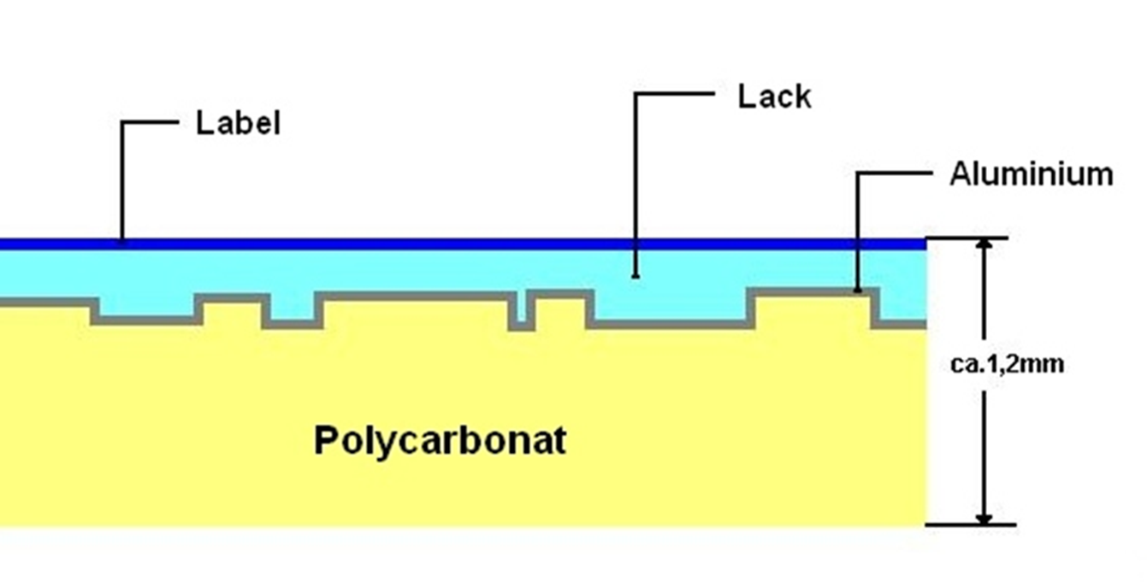

Slide 4
Nachteile von Datenträgern
Haltbarkeit
Kapazität
Kopierschutz
Qualitätsverlust beim Kopieren

Slide 5
Vorteile von Streaming
Kostengünstiger
Senkt Piraterie
Entdecken von neuer Musik, neuen Filmen
Große Auswahl
News

Slide 6
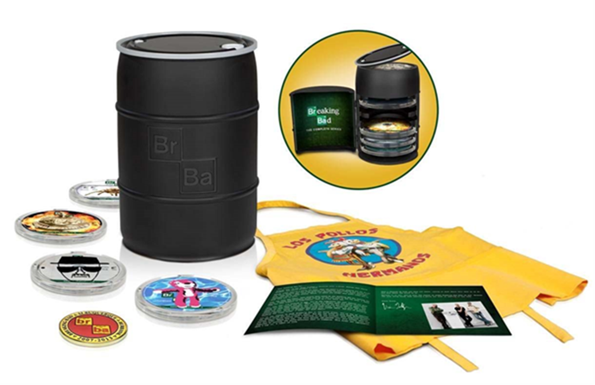
Vorteile von Datenträgern
Dekorativer Aspekt
Weniger Auswahl kann auch entspannend wirken
Besser Qualität

Slide 7
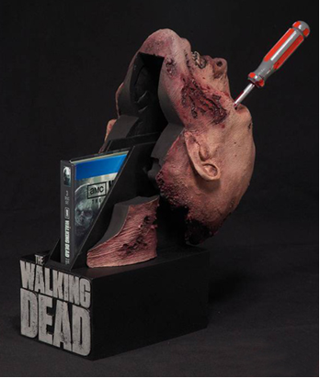
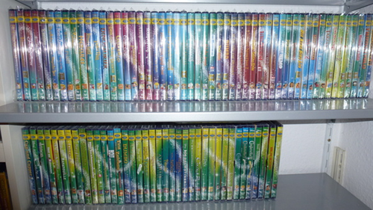
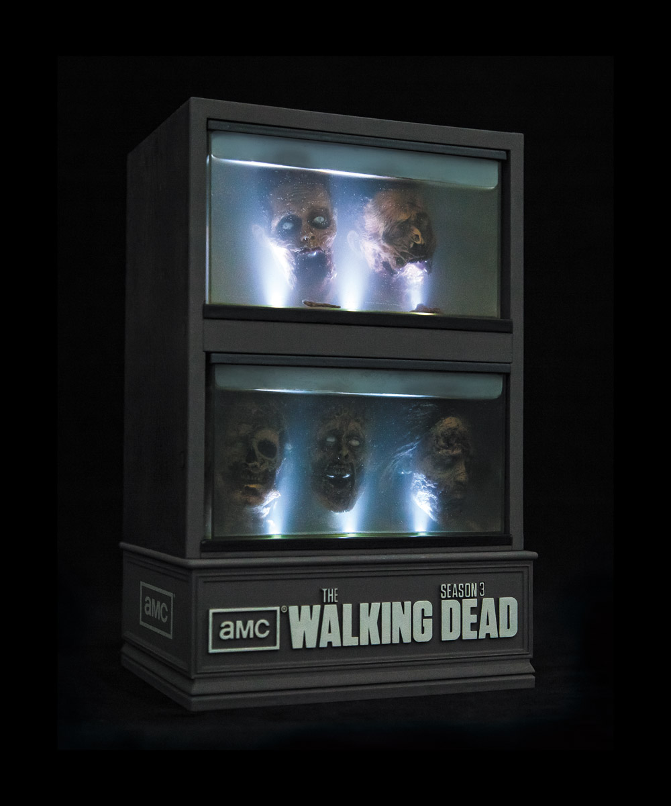
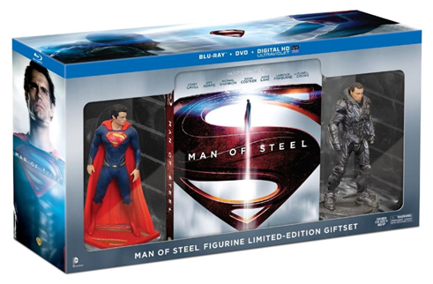


Slide 8
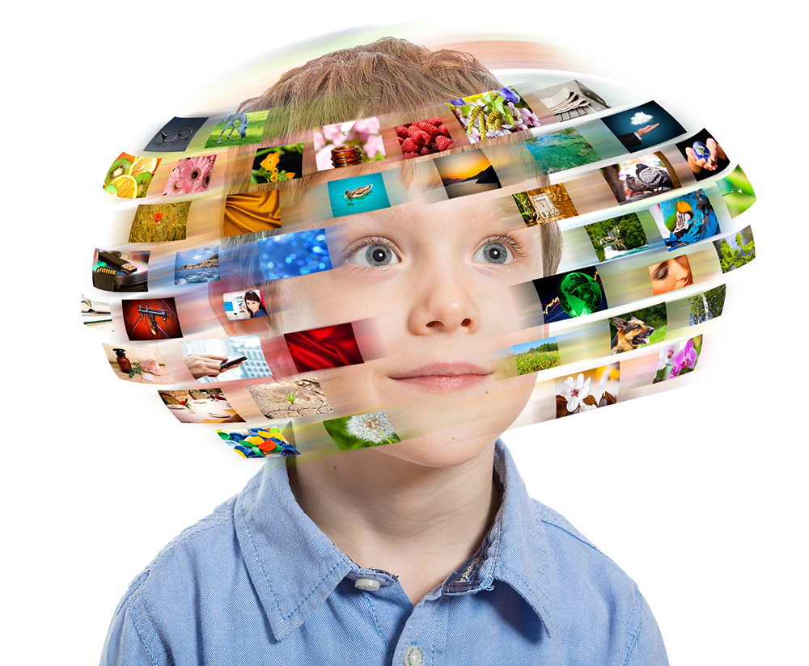

Slide 9
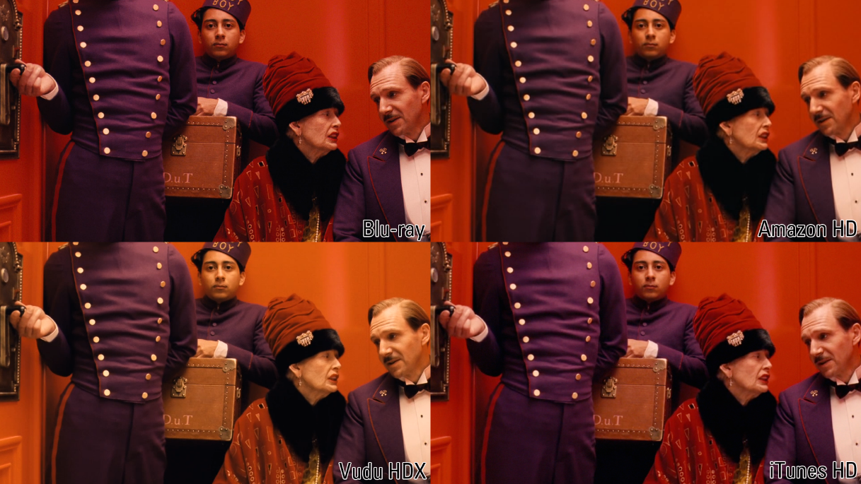

Slide 10
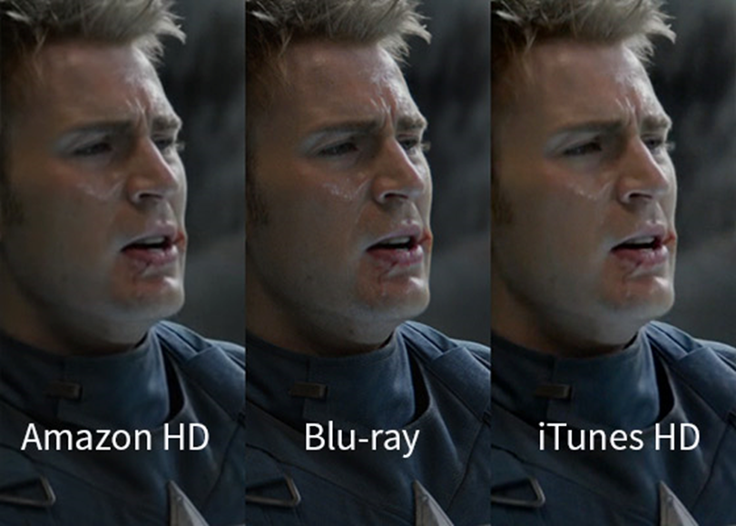

Slide 11
Proleme von Streaming-Diensten
Kunden
Bedienungs- und Anmeldekomplexität
Standortunabhängige Nutzung oft nicht möglich
Songs/Serien/Filme werden nur gemietet, man besitzt sie nicht
Musiker Boykott

Slide 12
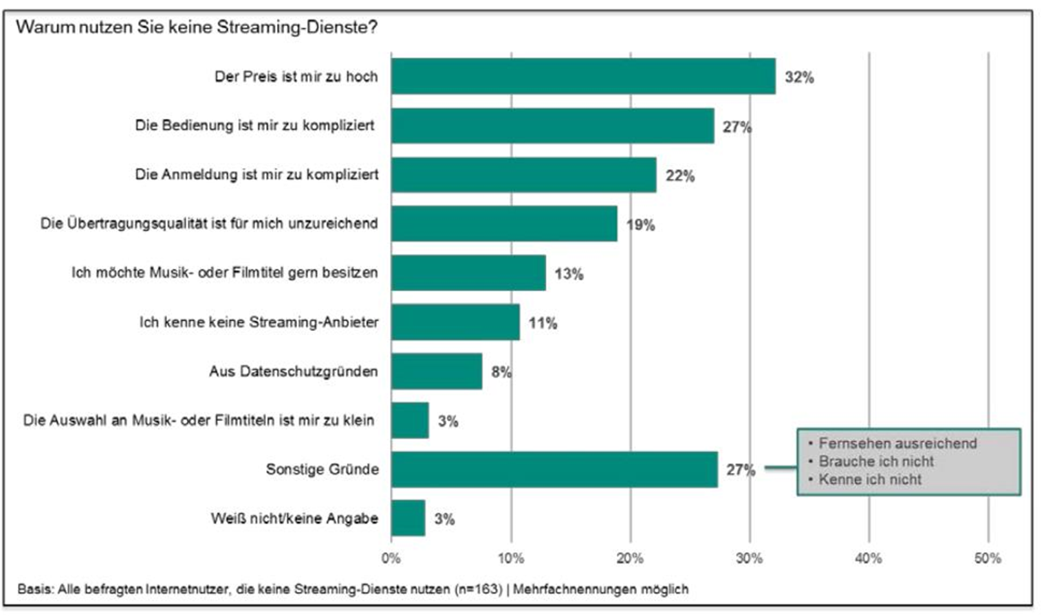

Slide 13
Proleme von Streaming-Diensten
Das Unternehmen
Werbeeinnahmen werden sofort für neue Lizenzverträge ausgegeben
Hauptaufgabe: Marge im Gleichgewicht halten
Es sind keine großen Sprünge möglich

Slide 14
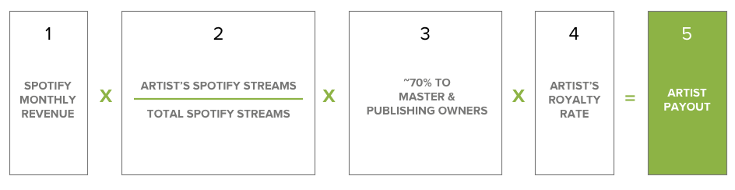
Proleme von Streaming-Diensten
Vergütung der Künstler
Prozentualer Anteil abhängig von
Ausgehandeltem Vertrag
Klicks auf das jeweilige Werk
Erfolg der Konkurrenz
https://cdn.arstechnica.net/wp-content/uploads/2013/12/Spotify-Royalty-Formula.png

Slide 15
Fazit
Ähnlich wie bei Büchern
Optische Datenträger bieten Erlebnisqualität und „Verschenk“-Potential
Streams: Vielfalt, Bequemlichkeit, Service, Preis
Prognose: Wenn sich Hersteller optischer Datenträger mehr auf ihre Vorzüge konzentrieren, werden diese eine Daseinsberechtigung im Markt behalten. Trotzdem werden sich Streams immer mehr durchsetzen. Besonders für unbekannte Künstler und experimentelle Regisseure wird es dann immer schwerer, ihren Lebesunerhalt zu bestreiten. „Immer die gleiche Grütze“

